Slide 1
ОО «Социально – коммуникативное развитие»
Социальный мир
«Спорт»
Старшая группа
.

Slide 2
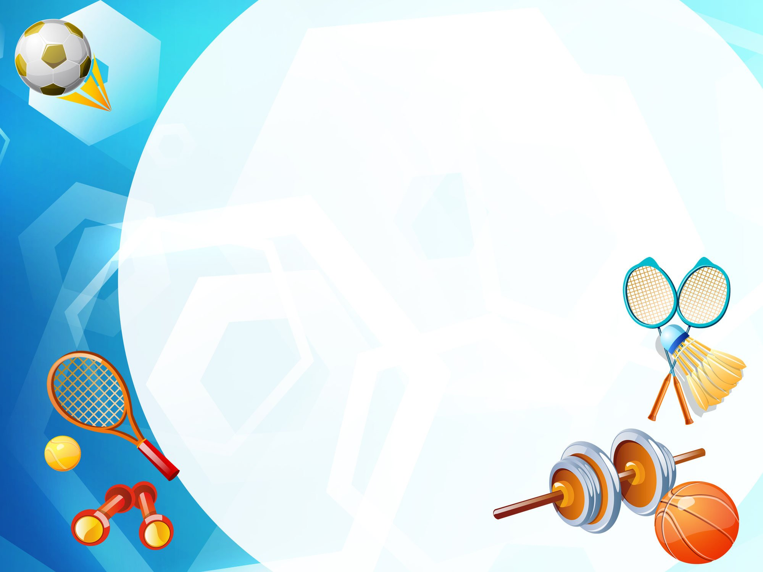
Дата проведения – 13.05.2020 года
Цель:
- познакомить детей с различными видами спорта;
Задачи:
- формирование у детей осознанного отношения к своему здоровью и потребности к здоровому образу жизни;
- показать, что занятия спортом очень полезны для здоровья человека.
- развивать стремление заниматься спортом.
- совершенствовать знания о различных видах спорта.
- развивать познавательный интерес, память, связную речь, умение рассуждать, делать умозаключения;
- воспитывать целеустремленность, организованность.

